Slide 1
ΕΙΣΑΓΩΓΗ ΣΤΗ ΦΥΣΙΚΟΘΕΡΑΠΕΙΑ
Β ΕΠΑΛ
ΘΕΣΕΙΣ ΤΟΥ ΣΩΜΑΤΟΣ

Slide 2
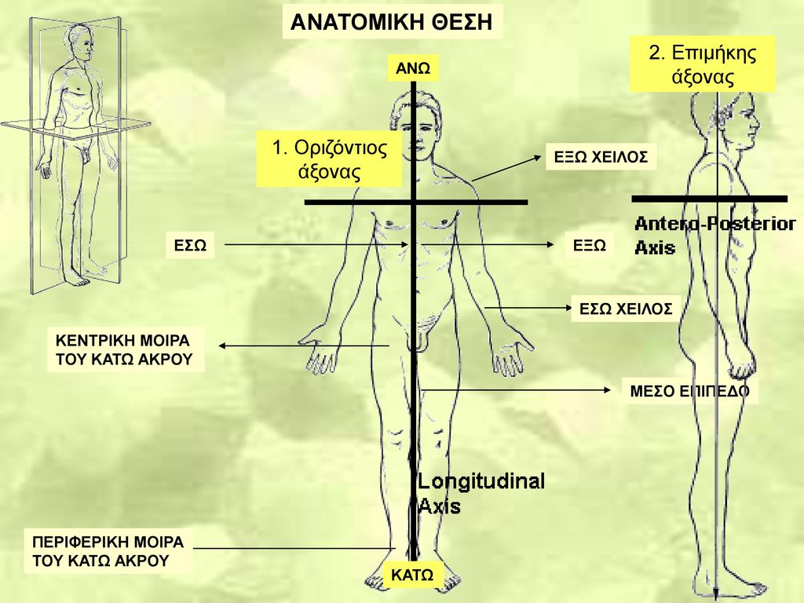
Οι κυριότερες θέσεις που χρησιμοποιούνται στην καθημερινή φυσικοθεραπευτική πράξη είναι οι ακόλουθες:
Όρθια θέση

Slide 3
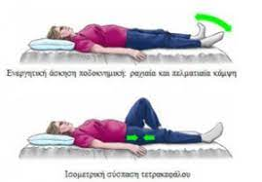
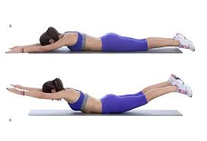
ΥΠΤΙΑ ΚΑΤΑΚΛΙΣΗ
ΠΡΗΝΗΣ ΚΑΤΑΚΛΙΣΗ

Slide 4
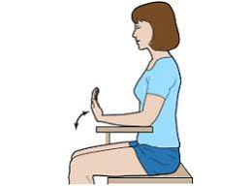
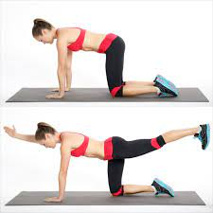
ΚΑΘΙΣΤΗ ΘΕΣΗ
ΤΕΤΡΑΠΟΔΙΚΗ

Slide 5
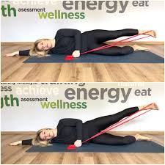
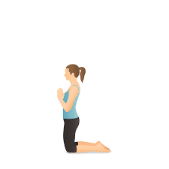
ΠΛΑΓΙΑ ΚΑΤΑΚΛΙΣΗ
ΓΟΝΥΠΕΤΗΣ ΘΕΣΗ

Slide 6
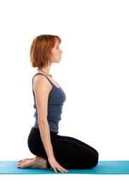
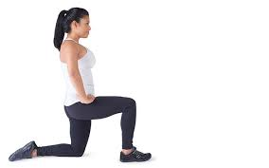
ΓΟΝΥΠΕΤΗΣ ΣΤΗΡΙΞΗ
ΗΜΙΓΟΝΥΠΕΤΗΣ- ΘΕΣΗ ΙΠΠΟΤΗ

Slide 7
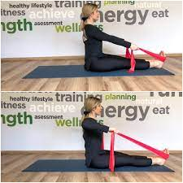
ΕΔΡΑΙΑ ΘΕΣΗ

